Slide 1
Cuida a tu pareja

Slide 2
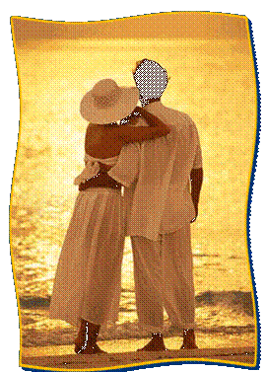
Voy a decir algo, que con seguridad va a molestar a muchos, pero que cuando se los explique les va a molestar más, y es que a veces cuidamos más lo SEGURO que TENEMOS, que lo INSEGURO.

Slide 3
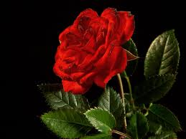
* Me explico: yo siempre digo, no cuides tanto a tu familia, cuida a tu PAREJA y la gente se sorprende !
* Pero cómo que no voy a cuidar a mi familia?
* Es MI FAMILIA!!
A tu familia no la tienes que cuidar. Es tu familia.
TU FAMILIA, está SEGURA, nunca se pierde.

Slide 4
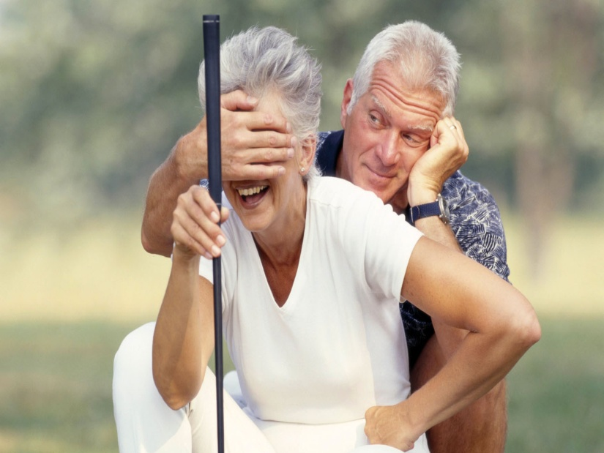
* Ustedes han oído decir a alguien “allí va mi ex hijo, allí va mi ex padre”? No, verdad?
* Pero han oído mucho, “allí va mi ex pareja”.
* Entre los padres, los hijos, los hermanos,los abuelos, los tíos, los primos … la familia es lo más seguro, que se tiene, no hay ex.
* Ellos están allí y por muchos años que duren sin verse, por mucho tiempo que tarden en escribirse ellos están allí.

Slide 5
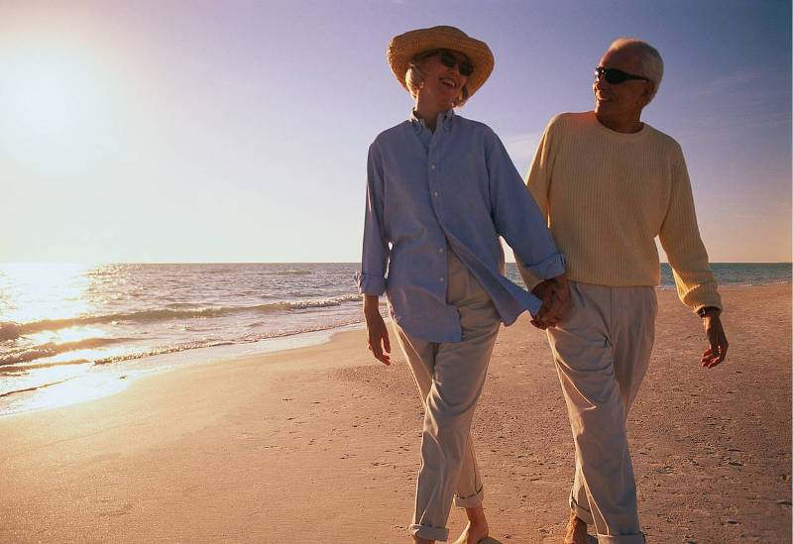
Usted no puede decir; “aquella señora que va pasando por allí, fué mi madre por 25 años”.
Su madre está allí, ella está segura.
Es más, les voy a décir otra cosa, de todos los amores; que es tender lazos, de todos los puentes, el amor más débil que existe es el de PAREJA.
En una pareja no hay consanguinidad. Por eso hay que darlo TODO, para formarse algo.

Slide 6
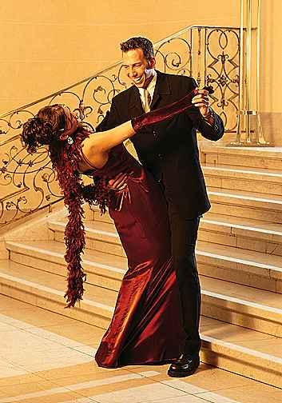
Tener una pareja es como cuidar una flor.
Si una flor no se riega, se muere, y si se riega mucho también. Hay que ser un artista para cuidar una flor.
Yo no sé cuidar flores, por eso soy cura.
Por eso, el amor de padre, de madre y de hijo es como tener un “cují coriano”, nadie los riega, pero esta ahí.

Slide 7
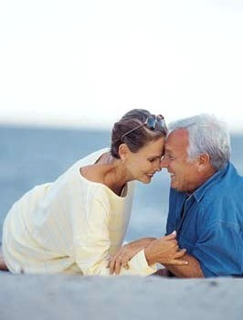
Eso que llamamos AMOR ETERNO, se da en papá, en mamá, en un hijo y en amigos, que también pueden llegar a ser un amor eterno; es decir un amor sin condición.
Pero el AMOR en una PAREJA es un AMOR DIARIO, que tiene que cuidarse TODOS LOS DIAS.

Slide 8
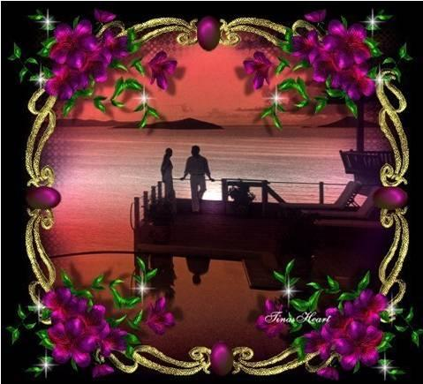
Tengo un hermano en los Estados Unidos, que se fué hace más de diez años, y duramos ese tiempo sin comunicarnos. Nunca le llamé y puedo decirlo que, hasta por descuido. Siempre sabía de él, por nuestra madre, y cuando regresó, lo fuí a buscar al aeropuerto,y al darnos el abrazo fué tan fuerte que lloramos de emoción.
Allí estábamos.

Slide 9
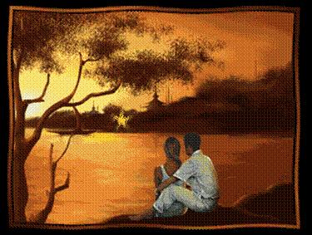
Pero vete lejos de tu pareja diez años … haber que encuentras.
Por eso EL AMOR DE PAREJA, es AMOR de todos los DIAS.
Yo puedo hablar con mis padres cada semana, una vez al mes …
Pero si tuviera pareja, la estuviera llamando a cada momento.
Y no es que sea bueno o no.
Es que el AMOR es así.

Slide 10
Por ejemplo, yo comparo el AMOR de aquellas parejas que por alguna circunstancia del destino, tienen un hijo discapacitado.
No es que no quieran a los otros hijos, ellos están seguros.

Slide 11
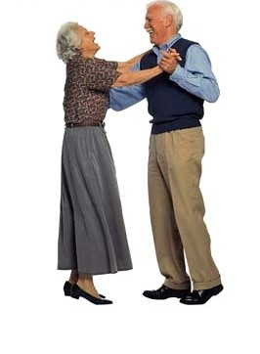
De aquél hijo tienen que estar más pendientes, por que no se puede valer por sus propios medios, se puede caer, a lo mejor no come solo…
En cambio los otros están bien, los quieren y saben que están ahí.

Slide 12
Si tengo una pareja, ese es el AMOR discapacitado. De ese tengo que estar más pendiente porque necesita más.
El amor de los padres es independiente. El AMOR de PAREJA es dependiente. Ella depende de mí y yo dependo de ella.
Estamos unidos “hasta que la muerte nos separe”, pero EL AMOR que nos debemos es como el amor de un hijo discapacitado.

Slide 13
CUIDA DE TU PAREJA
SIEMPRE Y DALE
MUCHO AMOR, LO MEJOR DE TI

